Slide 1
Como Mejorar la Motivación de su Equipo de Trabajo
Preparado por Guillermo Hasbun
Octubre 2014.Derechos reservados.

Slide 2
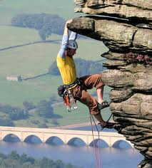
La Motivación
.
Viene de la palabra “motivo”, y ésta del Latín motum, que nos da una idea de movimiento. Está relacionada con móvil o impulso.

Slide 3
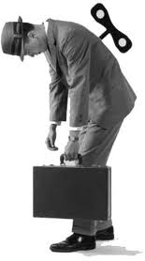
Un Dato a Considerar
Estudio del Public Agenda Forum de USA.
.
El 50% de los entrevistados dijo no esforzarse en su trabajo más de lo necesario para mantenerlo.
El 60% sentían que no trabajaban tanto como solían hacerlo anteriormente.
.

Slide 4
Estudios del Public Agenda Forum (USA)
Menos del 20% de los trabajadores sentían que trabajaban a plena capacidad.
El 75% afirmó que podía ser significativamente más eficaz que en el presente.

Slide 5
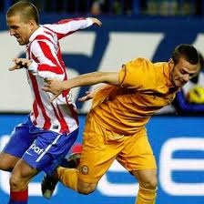
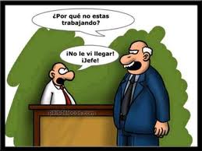
Fuentes de Motivación
Intrínseca
Principios, intereses personales, deseos de superación, satisfacción personal, convicciones.
Extrínseca
Recompensas, promociones, amonestaciones, castigos. (miedos o incentivos)
.

Slide 6
Entendiendo las Motivaciones
¿Qué es lo que dirige el comportamiento?
¿Cuáles son las fuerzas que nos motivan?

Slide 8
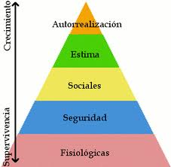
Satisfacción de Necesidades vs Motivación
.
Cuanto más alta sea la necesidad satisfecha por cualquier actividad laboral, mayor será la motivación para realizarla y mayor importancia tendrá para el empleado.

Slide 9
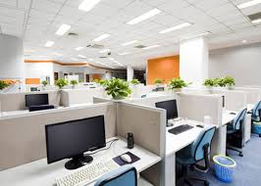
¿Cómo Podemos Motivar?
Necesidades Fisiológicas
Pagando salarios que cubran las necesidades básicas
Creando un ambiente cómodo y agradable.

Slide 10
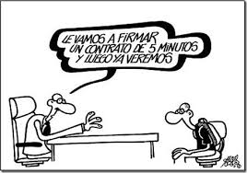
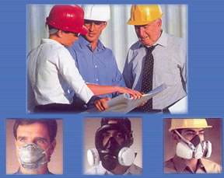
¿Cómo podemos motivar?...
Necesidades de Seguridad
Instalaciones seguras, protegidas.
Reglas claras de trabajo, políticas y procedimientos y medición del desempeño.
Estabilidad laboral.
Liderazgo con Integridad, Justicia y Ética.
Recibir el salario en la fecha y forma acordada.

Slide 11
¿Cómo podemos motivar?...
Necesidades Sociales o Afiliación:
Oportunidad para trabajar en grupos y con otros departamentos.
Boletines informativos y convivencias.
Permitiendo compartir tiempo con la familia y amistades.

Slide 12
¿Cómo Podemos Motivar?
Necesidad de Autoestima:
Elogiando el buen desempeño por pequeño que sea.
Aportando un lugar de trabajo de acuerdo al puesto.
Estableciendo programas de reconocimiento y compensación según los niveles de rendimiento individual y de grupo.
Solicitando la opinión de los empleados en algunos temas e incluirlos en algunas reuniones de gerencia.
Aplicando normas de educación en el trato personal.
Amonestar en privado, elogiar en público.
Dando una segunda oportunidad.

Slide 13
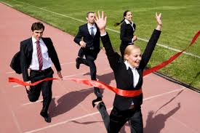
¿Cómo Podemos Motivar?
Necesidad de Autorrealización:
Dando autonomía.
Dando a los empleados libertad para ser creativos.
Ofreciendo oportunidades para trabajos más desafiantes.
Apoyando el crecimiento personal y profesional (tiempo para estudiar, capacitaciones, libros, etc.).
Ofreciendo un plan de carrera.

Slide 14
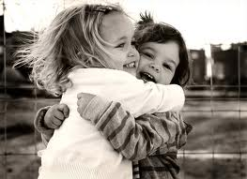
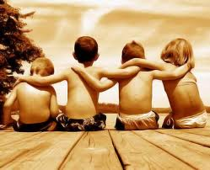
Para Recordar
“El principio más profundo del carácter humano es el anhelo de ser apreciado”.
William James

Slide 15
Principio Bíblico
“…antes bien con humildad, estimando cada uno a los demás como superiores a él mismo; no mirando cada uno por lo suyo propio, sino cada cual también por lo de los otros.”
Filipenses 2:3-4

Slide 16
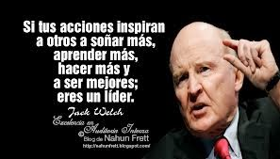
Factor Clave en la Motivación
.
El estilo de Liderazgo de las Jefaturas en todos los niveles de una organización.

Slide 17
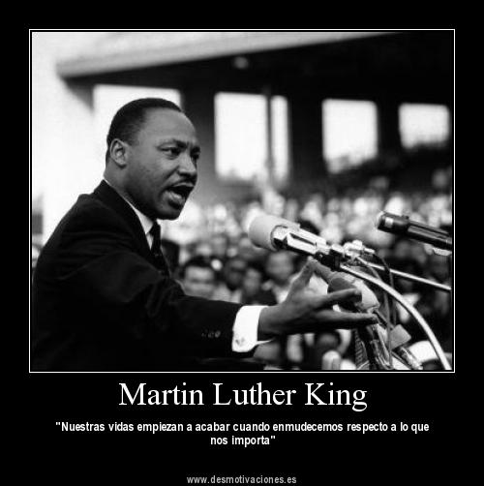
La Importancia del Liderazgo
.
El Líder es todo aquel capaz de influir en el comportamiento de los demás, no por su posición como jefe, sino por su inspiración como persona.

Slide 18
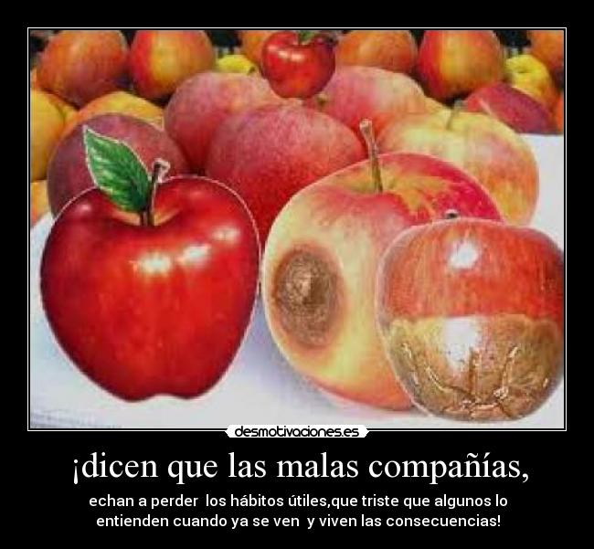
El Efecto del Liderazgo en la Motivación
Las personas son estimuladas, positiva o negativamente, por el comportamiento de otros, en especial de los que admiramos.
“No os dejéis engañar: Las malas compañías corrompen las buenas costumbres.”
1 Cor. 15:33
La Biblia de las Américas

Slide 19
¿Cómo Puedo Influir Como Líder en la Motivación de mi Equipo de Trabajo?
7 razones básicas para lograrlo

Slide 20
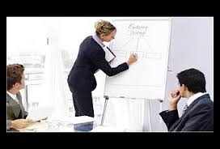
1. Invierta en Su Personal
Un buen programa de inducción.
Capacítelos y entrénelos.
Transmita la Visión.
Describa el objetivo del puesto y sus funciones.

Slide 21
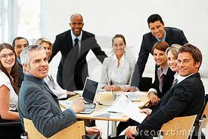
…Invierta en su Personal
Provea de las herramientas y delegue.
Hable con ellos de forma periódica y constante.
Maneje las expectativas. (presente el panorama real)

Slide 22
Manejando las Expectativas
“Bienaventurados sois cuando por mi causa os vituperen y os persigan, y digan toda clase de mal contra vosotros, mintiendo. Gozaos y alegraos, porque vuestro galardón es grande en los cielos; porque así persiguieron a los profetas que fueron antes de vosotros.”
Mateo 5:11-12

Slide 23
Aplicando la Enseñanza
“Y enseña a ellos las ordenanzas y las leyes, y muéstrales el camino por donde deben andar, y lo que han de hacer.”
Exodo 18:20

Slide 24
Jesús trabajó con sus discípulos
“Cuando Jesús terminó de dar instrucciones a sus doce discípulos, se fue de allí a enseñar y a predicar en las ciudades de ellos.”
Mateo 11:1

Slide 25
Video Facing the Giants

Slide 26
2. Establezca las Metas en Conjunto
Logre compromiso.
Explique cómo se pueden alcanzar.
Ayúdeles a alcanzar sus metas personales.
Ofrezca su apoyo en el proceso.

Slide 27
Apoyando en la Dificultad.
“Pero al ver el fuerte viento, tuvo miedo; y comenzando a hundirse, dio voces, diciendo: !!Señor, sálvame! Al momento Jesús, extendiendo la mano, asió de él, y le dijo: !!Hombre de poca fe! ¿Por qué dudaste? Y cuando ellos subieron en la barca, se calmó el viento.”
Mateo 14:30-32

Slide 28
Ayude a llevar la carga
“Sobrellevad los unos las cargas de los otros, y cumplid así la ley de Cristo.”
Gálatas 6:2

Slide 29
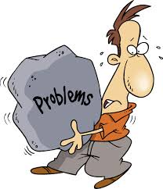
3. Solucione los Problemas a Tiempo
.
No postergue la toma de decisiones. (evite la parálisis por análisis)
Evite la dualidad de mando.
Actúe con justicia
Corrija oportunamente.
Despida cuando no hay deseo de corrección.

Slide 30
Consejos Bíblicos
“Por la flojera se cae la techumbre, y por la flojera de las manos se llueve la casa.”
Eclesiastés 10:18
“No harás injusticia en el juicio, ni favoreciendo al pobre ni complaciendo al grande; con justicia juzgarás a tu prójimo.”
Levítico 19:15

Slide 31
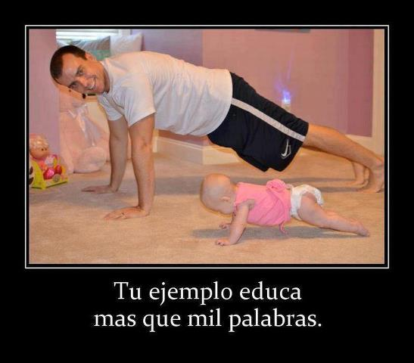
4. Predicar con el Ejemplo
Cumpla lo que promete.
Sea puntual en sus reuniones.
Pida perdón cuando ha ofendido.
Acepte sus errores y practique la humildad.
Sea siempre cortés.
Sea siempre agradecido.
Aplique la regla de oro.

Slide 32
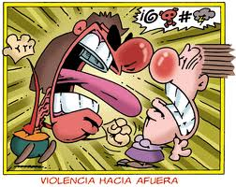
Practicando la Benignidad
“Sea vuestra palabra siempre con gracia, sazonada con sal, para que sepáis cómo debéis responder a cada uno.”
Colosenses 4:6

Slide 33
Practicando el Agradecimiento
“Hablando entre vosotros con salmos, con himnos y cánticos espirituales, cantando y alabando al Señor en vuestros corazones; dando siempre gracias por todo al Dios y Padre, en el nombre de nuestro Señor Jesucristo.
Efesios 5:19-20

Slide 34
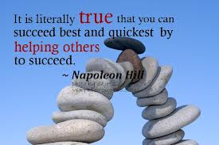
Practicando La Regla de Oro
“Y como queréis que hagan los hombres con vosotros, así también haced vosotros con ellos.”
Mateo 5:31
.

Slide 35
5. Evalúe los Resultados
Establezca estándares del desempeño (KPI)
Evalúe de forma periódica y programada.

Slide 36
Para Rendir Cuentas
“Respondiendo su señor, le dijo: Siervo malo y negligente, sabías que siego donde no sembré, y que recojo donde no esparcí. Por tanto debías haber dado mi dinero a los banqueros, y al venir yo, hubiera recibido lo que es mío con los intereses.”
Mateo 25:25-27

Slide 37
6. Premie los Resultados
Individual y de grupo
Programe una reunión mensual con todo el equipo de trabajo.
Recompense la labor y sea generoso.
Elogie los avances aunque sean pequeños.
Permita equivocarse.

Slide 38
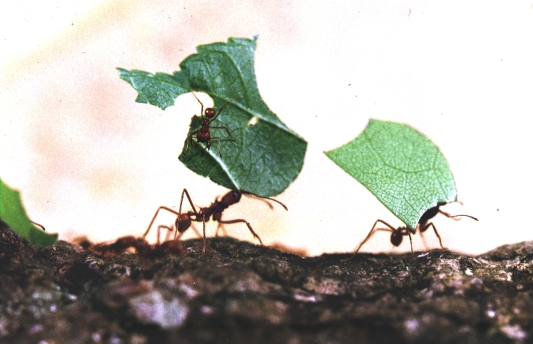
La Paga según la Obra
“El hombre será saciado de bien del fruto de su boca. Y le será pagado según la obra de sus manos.”
Proverbios 12:14
.

Slide 39
La Ley de la Reciprocidad
“Pero esto digo: El que siembra escasamente, también segará escasamente; y el que siembra generosamente, generosamente también segará.”
2 Cor. 9:6

Slide 40
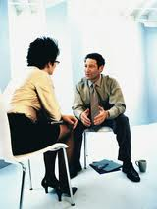
7. Aplique el Reglamento
Hágalo en privado.
Explique la razón de la amonestación.
Nunca se enfoque en la persona, sino en la conducta.
Explique las consecuencias.
Refuerce la autoestima.
Logre compromiso de cambio.
.

Slide 41
Al estilo de Jesús
“Hermanos, si alguno fuese sorprendido en alguna falta, vosotros que sois espirituales, restauradle con espíritu de mansedumbre, considerándote a tí mismo, no sea que tú también seas tentado.”
Gálatas 6:1

Slide 42
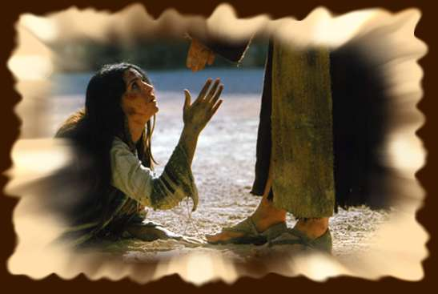
Al estilo de Jesús
“Enderezándose Jesús, y no viendo a nadie sino a la mujer, le dijo: Mujer, Donde están los que te acusaban? Ninguno te condenó? Ninguno Señor…Ni yo te condeno, vete y no peques más.”
Juan 8: 10-11

Slide 43
Actuar como Líder y no como Jefe
EL JEFE
EL LÍDER
Da órdenes
Los critica.
Depende de su posición
Motiva con la amenaza
Inspira miedo
El Jefe dice: “YO”
Está interesado en si mismo
Se ocupa de la culpa
Se excusa en su equipo
Los instruye
Los adiestra
Depende de su liderazgo
Motiva con el ejemplo
Inspira entusiasmo.
El líder dice: “Nosotros”
Está interesado en el equipo
Se ocupa de la falla.
Defiende a su equipo.

Slide 44
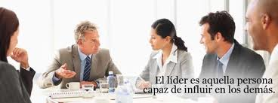
Para Reflexionar
La verdadera medida del liderazgo es la influencia. Nada más, nada menos.”
John Maxwell.

Slide 45
El Mejor Motivador
“Un mandamiento nuevo os doy: Que os améis unos a otros; como yo os he amado, que también os améis unos a otros. En esto conocerán todos que sois mis discípulos, si tuviereis amor los unos con los otros.”
Juan 13:34-35

Slide 46
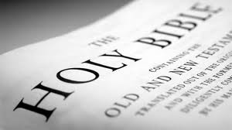
Principios Bíblicos Para Vivir Motivados
.

Slide 47
Conociendo las Prioridades
Jesús le respondió: El primer mandamiento de todos es: Oye, Israel; el Señor nuestro Dios, el Señor uno es. Y amarás al Señor tu Dios con todo tu corazón, y con toda tu alma, y con toda tu mente y con todas tus fuerzas. Este es el principal mandamiento. Y el segundo es semejante: Amarás a tu prójimo como a ti mismo. No hay otro mandamiento mayor que éstos.
Marcos 12:2-31

Slide 48
Aprendiendo el Contentamiento
“No lo digo porque tenga escasez, pues he aprendido a contentarme cualquiera que sea mi situación. Sé vivir humildemente y sé tener abundancia; en todo y por todo estoy enseñado, así para estar saciado como para tener hambre, así para tener abundancia como para padecer necesidad. Todo lo puedo en Cristo que me fortalece.”
Filipenses 4:11-13

Slide 49
Siendo Agradecido
“Y todo lo que hacéis, sea de palabra o de hecho, hacedlo todo en el nombre del Señor Jesús, dando gracias a Dios Padre por medio de él.”
Colosenses 3:17

Slide 50
Reconociendo a Quién Servimos
“Y todo lo que hagáis, hacedlo de corazón, como para el Señor y no para los hombres; sabiendo que del Señor recibiréis la recompensa de la herencia, porque a Cristo el Señor servís.”
Colosenses 3:23-24

Slide 51
Reconociendo que el trabajo es un ministerio
“Vosotros sois la sal de la tierra; pero si la sal se desvaneciere, ¿con qué será salada?... Vosotros sois la luz del mundo… Así alumbre vuestra luz delante de los hombres, para que vean vuestras buenas obras y glorifiquen a vuestro Padre que está en los cielos.”
Mateo 5:13-16

Slide 52
Pensar conforme a La Palabra de Dios
“Por lo demás, hermanos, todo lo que es verdadero, todo lo honesto, todo lo justo, todo lo puro, todo lo amable, todo lo que es de buen nombre; si hay virtud alguna, si algo digno de alabanza, en esto pensad.
Filipenses 4:8

Slide 53
Meditar en Las Escrituras
“Estas cosas os he hablado para que mi gozo esté en vosotros y vuestro gozo sea cumplido.”
Juan 15:11
“El espíritu es el que da vida; la carne para nada aprovecha; las palabras que yo os he hablado son espíritu y son vida.”
Juan 6:63

Slide 54
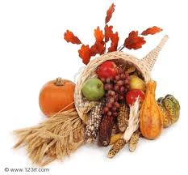
Reconocer que Dios todo lo recompensa
“…todo lo que el hombre sembrare, eso también segará…No nos cansemos pues de hacer el bien; porque a su tiempo segaremos, si no desmayamos.”
Gálatas 6:7-9

Slide 55
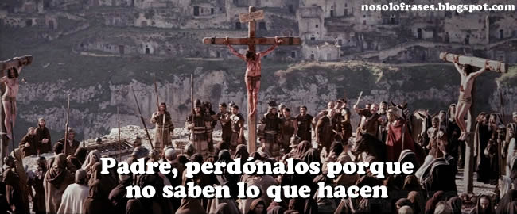
Aprendiendo a Perdonar
“soportándoos unos a otros, y perdonándoos unos a otros si alguno tuviere queja contra otro. De la manera que Cristo os perdonó, así también hacedlo vosotros.”
Colosenses 3:13

Slide 56
Reconocer que en Dios todo Obra para Bien
“Y sabemos que a los que aman a Dios, todas las cosas les ayudan a bien, esto es, a los que conforme a su propósito son llamados”.
Romanos 8: 28

Slide 57
Estar atento al llamado
“He aquí, yo estoy a la puerta y llamo; si alguno oye mi voz y abre la puerta, entraré a él, y cenaré con él, y él conmigo. Al que venciere, le daré que se siente conmigo en mi trono, así como yo he vencido, y me he sentado con mi Padre en su trono.”
Apocalipsis 3:20-21

Slide 58
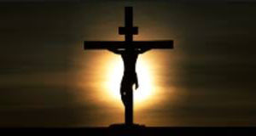
Para Bendición por medio de la Fe
“Porque todo lo que es nacido de Dios vence al mundo; y esta es la victoria que ha vencido al mundo, nuestra fe. ¿Quién es el que vence al mundo, sino el que cree que Jesús es el Hijo de Dios?
1 Juan 5:4-5

Slide 59
¿Desea Usted Aceptar el Llamado de Dios?

